Slide 1
powerpoint & latex & word
汇报人：叶朝阳

Slide 2
CONTENTS
1
PowerPoint
2
Latex
3
Word

Slide 3
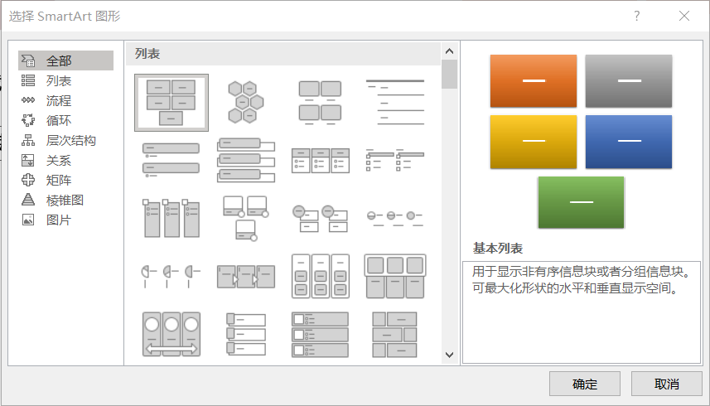
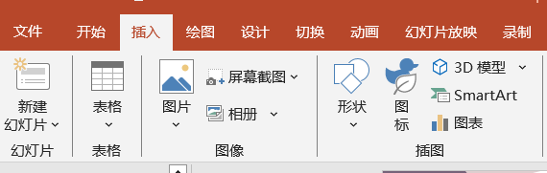
PowerPoint
Latex
Word
我们可以先从一些高质量的的论文中进行借鉴好看的科研图，然后对其进行模仿
1.使用SmartArt功能制作流程图
2.使用插入图形功能制作流程图
标题文本
此处添加详细文本描述，文字内容建议与标题相关尽量简洁生动……

Slide 4
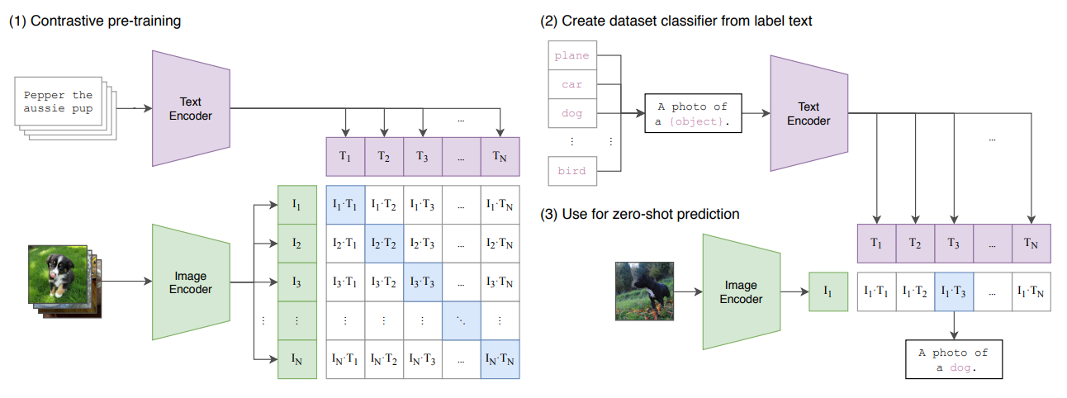
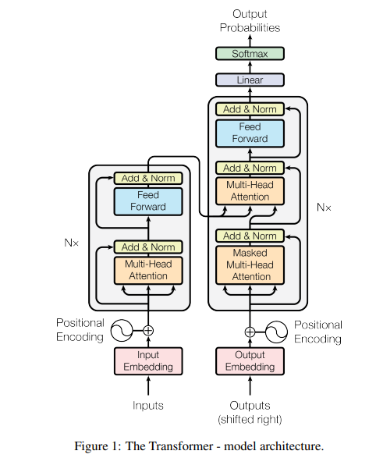
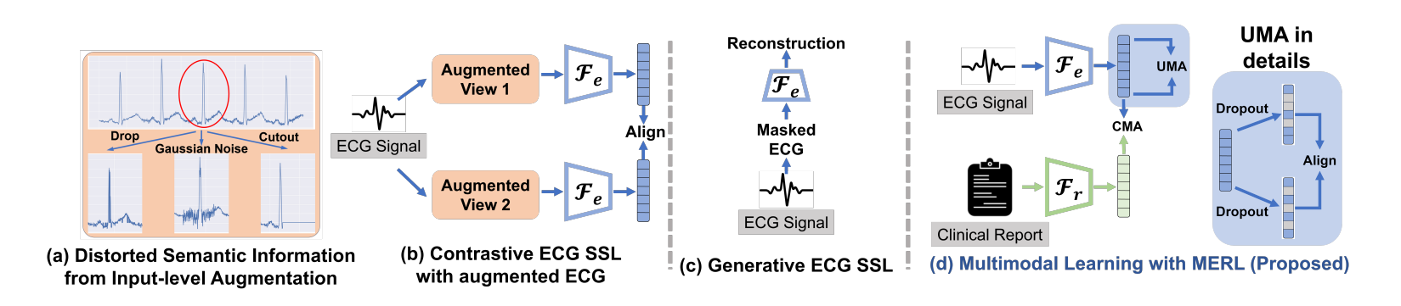
PowerPoint
Latex
Word
一些比较好看的图
标题文本
此处添加详细文本描述，文字内容建议与标题相关尽量简洁生动……

Slide 5
PowerPoint
Latex
Word
矢量图网站
生成神经网络架构示意图的工具
iconfont
https://www.iconfont.cn/
NN-SVG
https://alexlenail.me/NN-SVG/index.html
Pinclipart
https://www.pinclipart.com/
PlotNeuralNet
GitHub - HarisIqbal88/PlotNeuralNet: Latex code for making neural networks diagrams
Netron
https://netron.app/
11款神经网络科研绘图可视化工具
https://www.bilibili.com/video/BV1TV4y1P7AP/?spm_id_from=333.337.search-card.all.click&vd_source=4a38e7ef0ac9590003d2f37e355eef8f
【学术小杂谈】用ppt绘制精美的论文插图！绘图注意事项与配色选择建议
https://www.bilibili.com/video/BV1Tr4y1w7WS/?spm_id_from=333.337.search-card.all.click&vd_source=4a38e7ef0ac9590003d2f37e355eef8f

Slide 6
PowerPoint
Latex
Word
一个非常快速的 Latex 入门教程
https://www.bilibili.com/video/BV11h41127FD/?spm_id_from=333.337.search-card.all.click&vd_source=4a38e7ef0ac9590003d2f37e355eef8f
Latex or Word？
1.各高校基本上都有官方或非官方的论文latex模板，你只需要将内容填进去而完全不用手动调格式
2.latex对数学物理化学等学科的公式及特殊符号处理更好
3.由于是纯文本格式，所以可以非常方便地使用Git等工具进行版本管理
4.对我个人来说，使用vscode写论文Ctrl加S保存然后自动编译，你就可以看到调好格式后的PDF文档时我觉得非常爽，算是一种即时反馈
标题文本
本科
https://github.com/ShevonKuan/SCUT-thesis
硕博
https://github.com/mengchaoheng/SCUT_thesis

Slide 7
PowerPoint
Latex
Word
Word论文排版教程
https://www.bilibili.com/video/BV1YQ4y1M73G?p=1&vd_source=4a38e7ef0ac9590003d2f37e355eef8f
用英文写学术论文时还要注意人称时态问题
一般没有I，my，me，mine，you，your，yours，we，our，us，ours, 方便就是用this study，this research，this paper，author
除此之外，我们还可以用Grammarly对全文语法逐句过一下，进行检查和修正https://app.grammarly.com/
学术论文写作时，word中Mathtype的使用
https://www.bilibili.com/video/BV1TL4y1A7pX/?spm_id_from=333.337.search-card.all.click&vd_source=4a38e7ef0ac9590003d2f37e355eef8f
MathType到期了？拒绝盗版，不花一分钱继续用正版！再也不怕Deadline
https://www.bilibili.com/video/BV1Az42197m2/?spm_id_from=333.337.search-card.all.click&vd_source=4a38e7ef0ac9590003d2f37e355eef8f

Slide 8
Thank you for listening！

